Slide 1
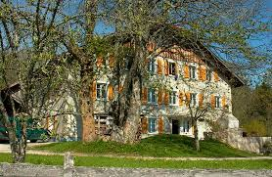





Extrait de la 1ère Rencontre Addiction Jura – Jura bernois (1ère Vignette clinique) Douleur chronique chez un toxicodépendant
Hatem, BEN YAHIA Bellelay, Mardi 8 septembre 2015

Slide 2
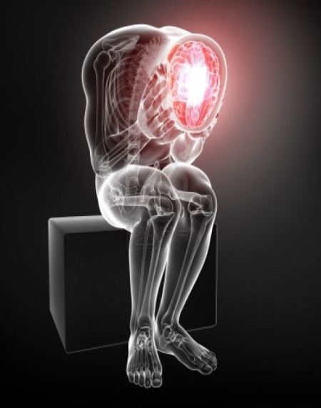
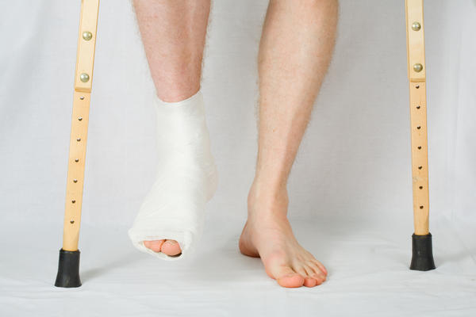
1ère Vidéo (Le patient parle)

Slide 3
Principes traitement de la douleurs chroniques 1. Evaluer l'intensité de la douleur 2. Préciser les caractéristiques de la douleur 3. Identifier la cause de la douleur 4.Type de douleur/ nociceptives, neuropathiques

Slide 4
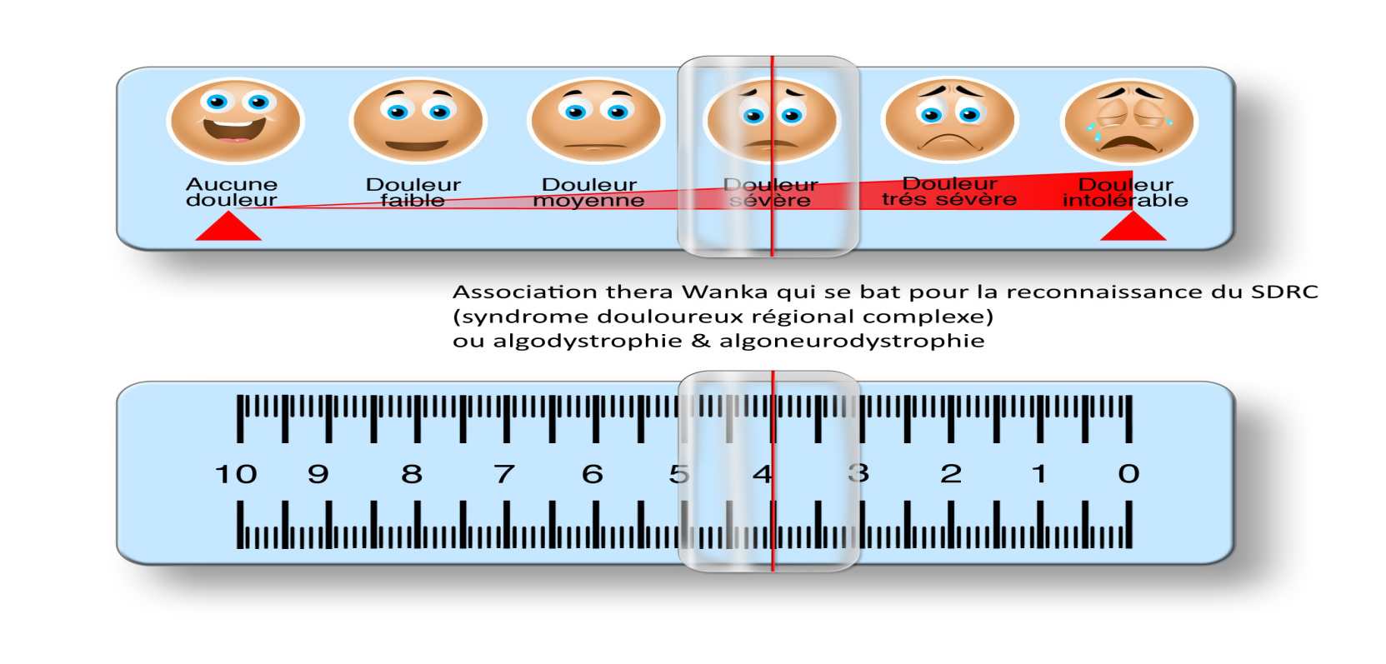
Evaluation de la douleur

Slide 5
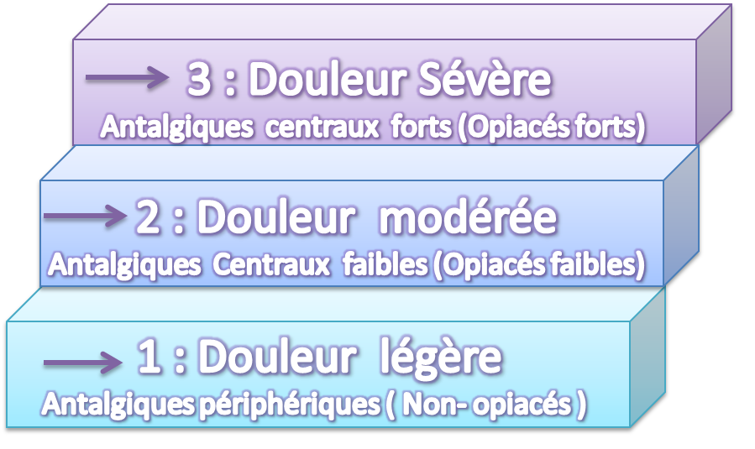
Les trois paliers de l’OMS

Slide 6
La prescription pour les toxicodépendants Obstacles (1)
Le médecin craint que le patient « cherche du produit »
Connaissances inadéquates des opiacés
Peur de surdoser les opiacés
Peur que la prescription d’un opiacé fasse rechuter le patient...

Slide 7
La prescription pour les toxicodépendants obstacles (2)
Le patient peut craindre une rechute
Le patient peut ne pas signaler ses problèmes d’addiction
Le patient a peur d’être juger ou faussement interpréter …

Slide 8
Bon à savoir
Dépendants aux opioïdes >>> Douleurs chroniques
Dépendance>>> Sensibilité à la douleur.
TBS >>> Hyperalgie et une tolérance aux opioïdes.
TBS >>> à long terme >>> Pas d’effets antalgiques aux doses usuelles (tolérance).

Slide 9
Bon à savoir
Action antalgique est plus courte que l’effet inhibiteur des symptômes de sevrage.
La douleur agit comme un antagoniste des opioïdes.
Le danger d’une dépression respiratoire par une prise supplémentaire d’opioïdes n’est donc pas accentué tant que les douleurs persistent.
Un traitement antalgique insuffisant augmente le risque de rechute de consommation.

Slide 10
Principes Traitement de la douleur chez les toxicodépendants
Même principes: Approche par paliers de l’OMS
L’analgésie à base d’opioïdes >>> Plus haut dosage et une prise plus fréquente

Slide 11
Principes Traitement de la douleur chez les toxicodépendants
La dose de substitution doit être maintenue
Méthadone pour la substitution et de morphine pour la douleur
Ou Méthadone à dose fixe, fractionnée en doses élevées si nécessaire
Attention : buprénorphine (Affinité plus forte et antagoniste partiel)

Slide 12
Erreurs de prescription
Buprénorphine chez un patient sous méthadone (Précipitation d’un sevrage)
Prescrire des opiacés à un patient sous Naltrexone
Stopper ou diminuer la méthadone prescrite pour la substitution
Augmenter la méthadone en une seule prise pour le traitement de la douleur

Slide 13
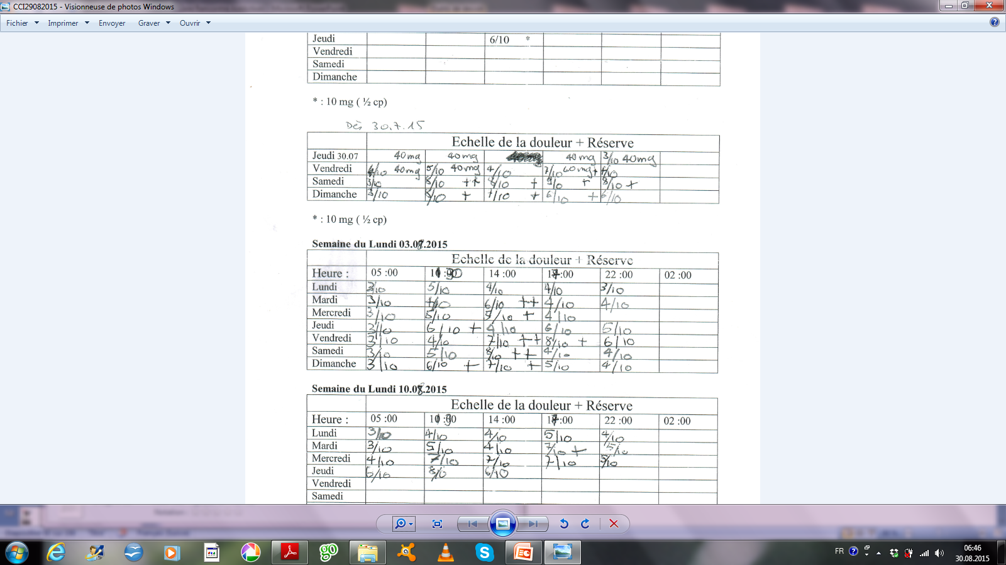

Slide 14
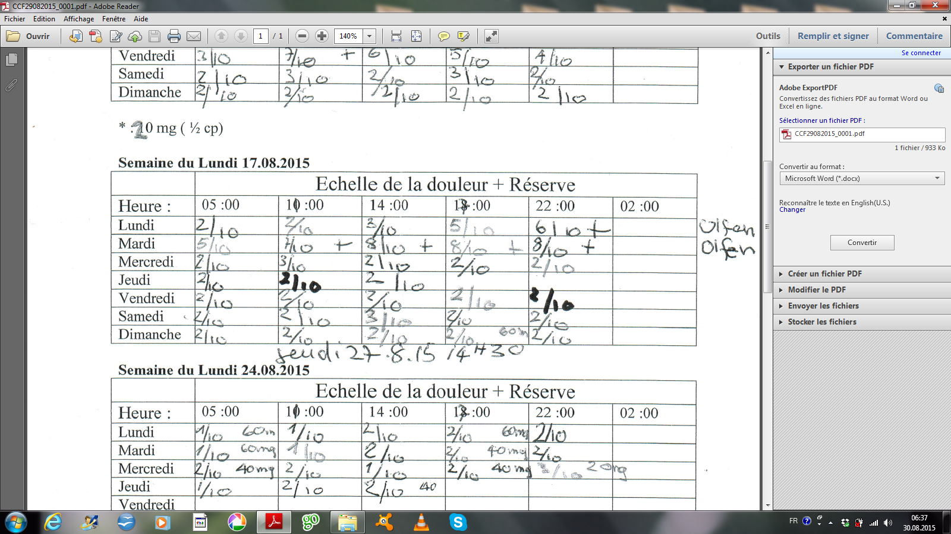

Slide 15

Résumé ----Evaluation de la douleur : Origine, Caractère, type, origine, moment, facteur déclenchant ou aggravant, intensité … ----Méthadone en substitution inchangée ----Traitement de la douleur selon paliers OMS -----Introduction de la morphine / Titrée : toutes les 4 -6 heures -----Puis convertie en équivalent morphine retard 2 x par jour (douleurs chroniques). -----Autres possibilités: Méthadone en substitution inchangée + Méthadone fractionnée pour la douleur Remarque: Laxatif et/ou Glycérine suppositoire au besoin Après un traitement adapté de la douleur >>2ème vidéo (le patient parle)

Slide 16
Références
La prophylaxie post-exposition dans tous ses états / Revue médicale suisse
2013;872-878 http://www.revmed.ch/rms/2013/RMS-383/La-prophylaxie-postexposition-dans-tous-ses-etats
Toxicodépendance (2 x Publications du COROMA)
Recommandations médicales pour les traitements basés sur la substitution des patients dépendants aux opioïdes (SSMA 2007)
https://serval.unil.ch/resource/serval:BIB_0A04231451A2.P001/REF
Articles: Médecine de l’addiction - une discipline orpheline : http://www.bullmed.ch/forum/medecine-de-laddiction.html#c3338
Office fédérale de la santé publique:
http://www.bag.admin.ch/themen/drogen/00042/index.html?lang=fr
http://www.bag.admin.ch/themen/drogen/00039/04355/10157/index.html?lang=fr
Nouveautés en médecine de l’addiction2014 / Revue médicale suisse 2015: http://www.revmed.ch/rms/2015/RMS-N-456-457/Addictions
Site de la SSAM (Société Suisse de Médecine de l’Addiction): http://www.ssam.ch/SSAM/fr
Le QT long acquis; Revue Med Suisse 2013;1538-1542
Liste des médicaments qui prolongent l’intervalle QT (CHUV): http://files.chuv.ch/internet-docs/pha/medicaments/liste_qt_11_2010.pdf

